Slide 1


Futuro De La Actividad Camaronera Tierra Adentro En El Ecuador
Fabrizio Marcillo Morla MBA
barcillo@gmail.com
(593-9) 4194239

Slide 2

Fabrizio Marcillo Morla
Guayaquil, 1966.
BSc. Acuicultura. (ESPOL 1991).
Magister en Administración de Empresas. (ESPOL, 1996).
Profesor ESPOL desde el 2001.
20 años experiencia profesional:
  Producción.
  Administración.
  Finanzas.
  Investigación.
  Consultorías.
Otras Publicaciones del mismo autor en Repositorio ESPOL

Slide 3
Exportaciones Camarón Ecuador
Período | 000’s lbs | 000’s US$ | Precio Promedio
1998 | 252,986 | 875,051 | $ 3.46
1999 | 209,041 | 616,942 | $ 2.95
2000 | 82,956 | 297,408 | $ 3.59
2001 | 99,801 | 280,694 | $ 2.81
Ene - Abr 2002 | 32,046 | 86,984 | $ 2.71

Slide 4
Efectos WSSV En Industria Acuícola
Calderón et al (2000):
  50% camaroneras paralizadas.
  70% camaroneras positivas WSSV.
Ortiz (2001):
  70% reducción en número de laboratorios.
  40% área de camaroneras inactiva.
  90,000 personas perdieron fuente trabajo relacionado con el sector.
C.N.A. (2002).
  Perdidas Industria 600 millones.
  Perdidas Exportación 900 millones.

Slide 5
CRISIS= Peligro + Oportunidad
Experiencias en el exterior y en el país llevaron a pensar:
  Cultivar camarón en agua de baja salinidad
Cultivar Camarón en Sitios Libres de WSSV
Aprovechar Infraestructura de Langostera para cultivar camarón

Slide 6
Cambio Actividad Fincas Tierras Altas (2001)
Actividad Anterior | Actividad Actual
 | Camarón | Construcción | Inactiva | Langosta | Otro | Total
Camarón | 1 | - | - | - | - | 1
Langosta | 19 | - | 8 | 1 | 2 | 30
Otro | 4 | 1 | - | - | 2 | 7
Total | 24 | 1 | 8 | 1 | - | 38
Fuente : Subsecretaría de Pesca (2001)

Slide 7
Situación Camaroneras Tierras Altas (2002)
Estado | Numero | Has Total | Has Construidas | Has Producción
Abandonadas | 7 | 321 | 24 | -
Activa | 47 | 2,598 | 1,027 | 624
Inactiva | 19 | 826 | 368 | 86
Total | 73 | 3,744 | 1,418 | 711
Fuente : Subsecretaría de Pesca (2002)

Slide 8
Cultivo Camarón Tierra Adentro
Tailandia 87: al menos 1 Cultivo tierra adentro con salmuera + agua de pozo.
Tailandia 90’s: Salmuera + agua de pozo (5ppt) para evitar WSSV.
Alabama 01 : Productores I. punctatus : probaron cultivo camarón con agua de 2-5 ppt.
Florida (Harbor Branch): Cultivo exitoso de P. vannamei con agua dulce (0.5ppt / 300ppm Cl⁻) en sistemas de raceway techados.
Arizona: Cultivo de camarón en desierto. Efluentes usados para irrigar cultivos agrícolas.
Ecuador: Popularizó uso desde finales 2,000 a inicios 2001.

Slide 9
Experiencias En Agua Dulce
Ecuador: cultivo en aguas de baja salinidad: Estuario del Río Guayas, Río Chone, etc.
HBOI: Recirculación. Agua con 300 mg/l [Cl].
Van Wyk (1999): Aguas aptas para cultivos agrícolas pueden usarse para cultivo de camarón.
Scarpa (1999), Scarpa y Vaughn (1998): Agua dulce con dureza (150 ppm CaCO₃) y balance iones necesarios pueden ser utilizadas para cultivo de camarón.
Nobol (2001): Cultivo P. vannamei con 76 ppm cloruros. Misma agua utilizada para regar mango.
Guayas (2002): Cultivos exitosos de P. vannamei con niveles de salinidad, Cl, Na y K mas bajos que antes considerados posibles.
Notes:
Hablando de Experiencias anteriores en Agua Dulce, en el Ecuador no somos nuevos en este tema.
En Ecuador se viene cultivando camarón en en aguas de baja salinidad en varias zonas desde hace mucho tiempo…
En Florida en HBOI: se esta usando un sistema recirculación. Con agua de 300 mg/l cloruros.
Van Wyk (1999): Aguas aptas para cultivos agrícolas pueden usarse para cultivo de camarón.
Scarpa (1999), Scarpa y Vaughn (1998): Agua dulce con dureza (150 ppm CaCO₃) y balance iones necesarios pueden ser utilizadas para cultivo de camarón.
Nobol (2001): Cultivo P. vannamei con 76 ppm cloruros.
....
La importancia de los resultados de estos estudios es que se podría cultivar camarón en tierras agrícolas sin salinizar la tierra o las aguas circundantes.

Slide 10
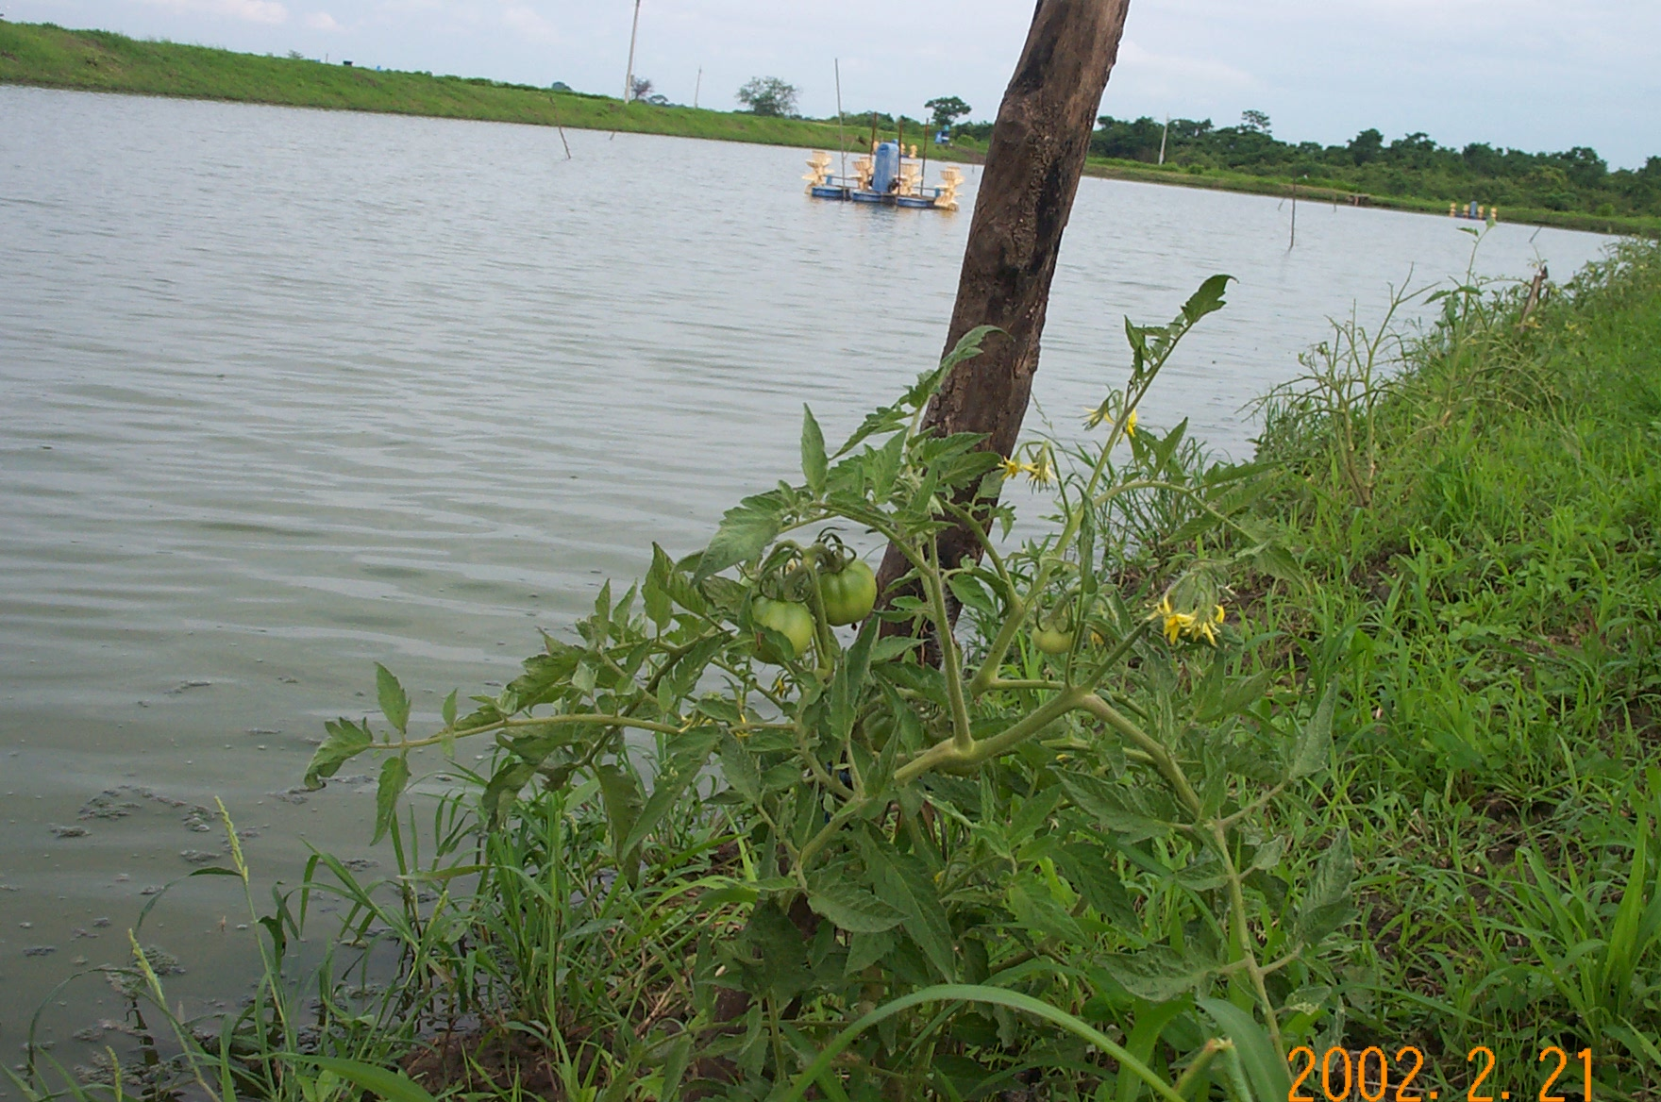

Slide 11
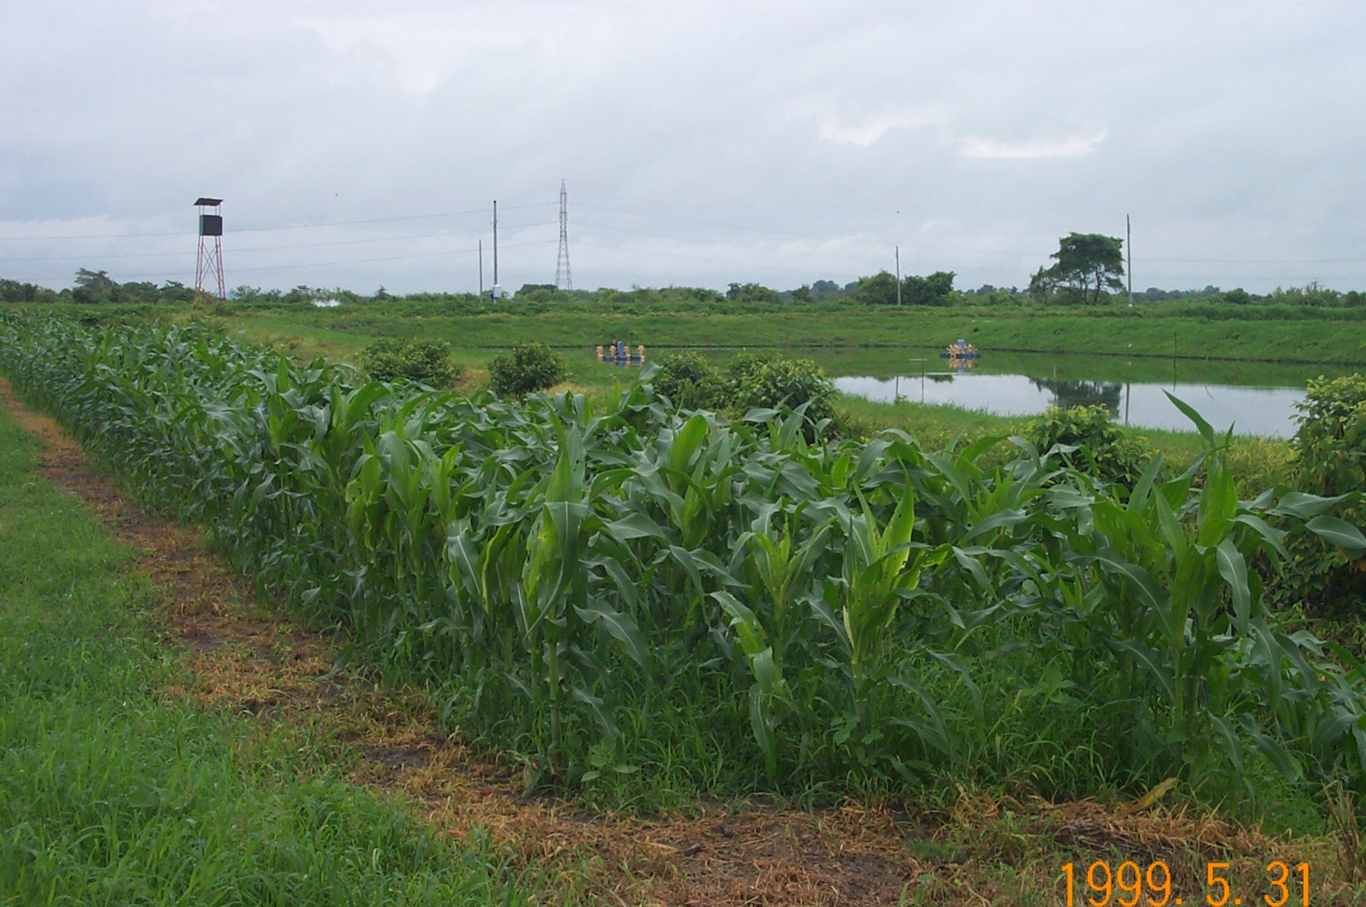

Slide 12
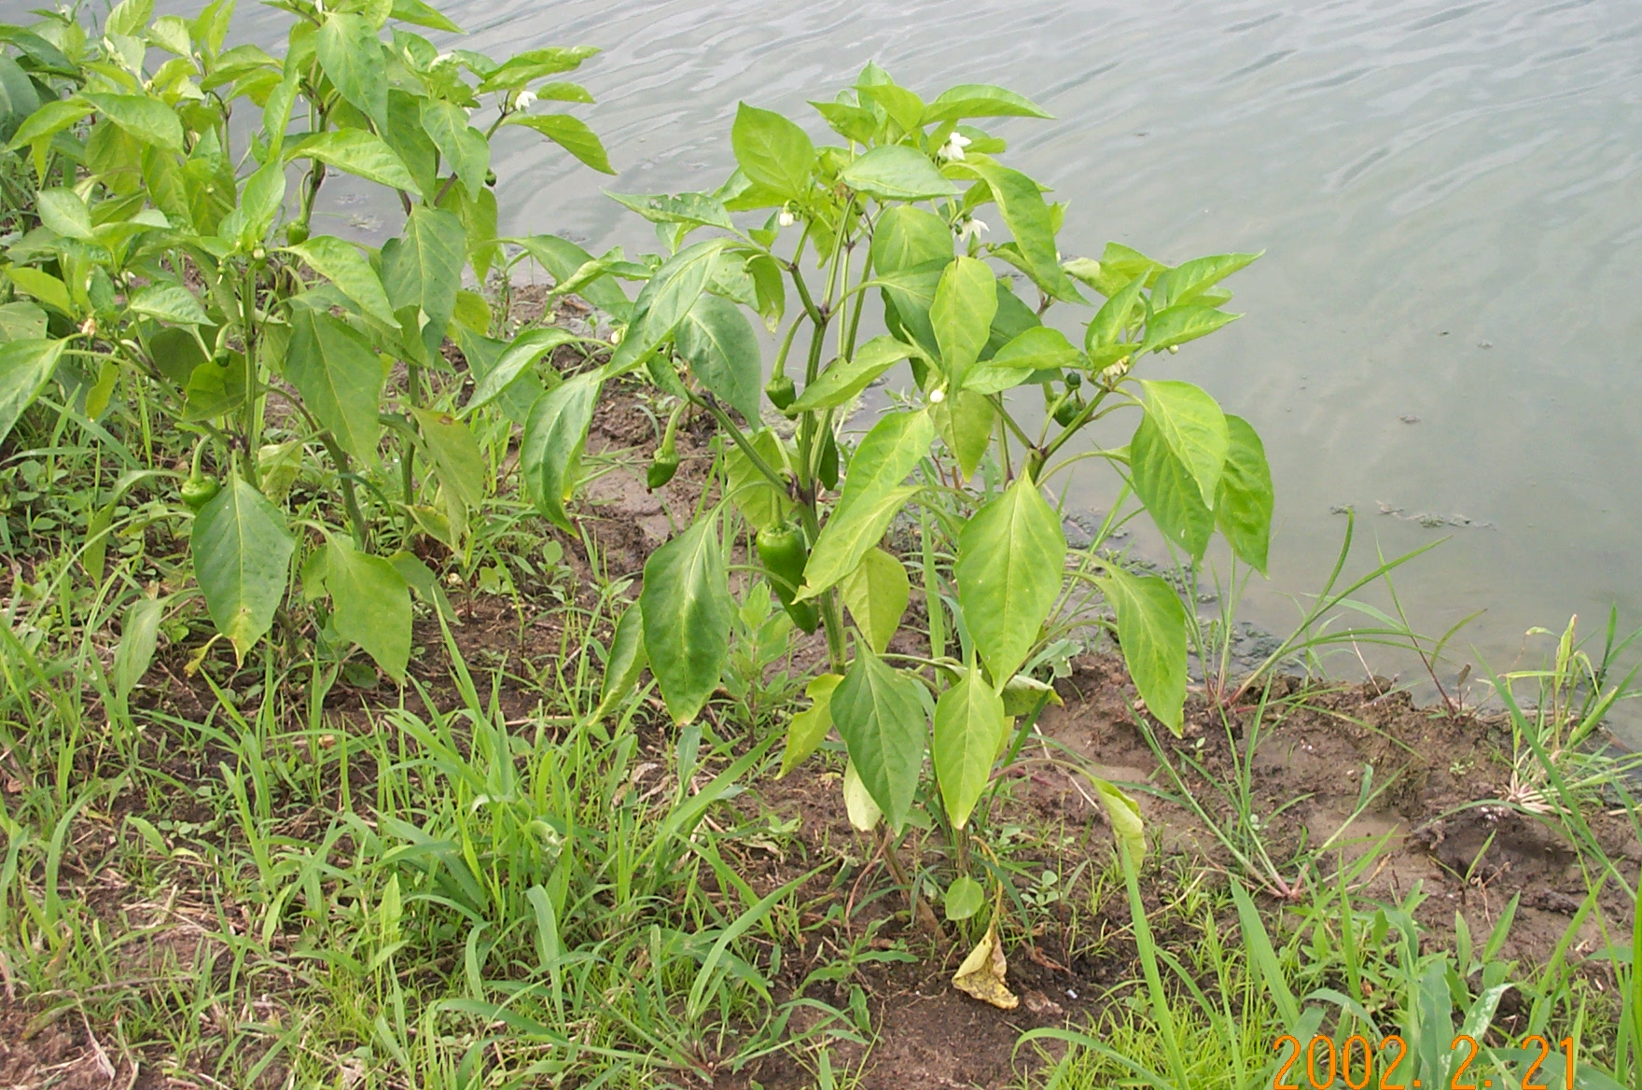

Slide 13
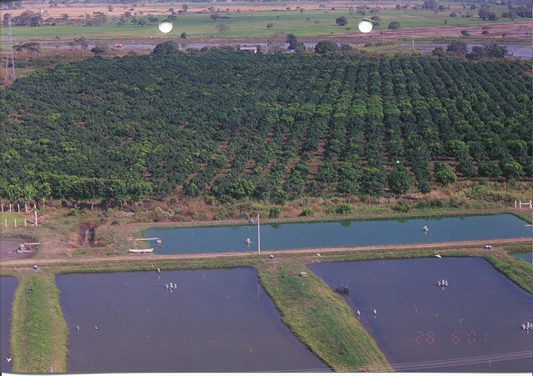

Slide 14
Cultivo Tierra Adentro: Porque?
Fuentes de agua libre de patógenos + semilla libre de patógenos + bioseguridad permitirían prevenir enfermedades infecciosas.
Calidad de algunas aguas no afecta negativamente supervivencia y crecimiento.
Temperatura mayor en algunas zonas permitiría mayor crecimiento. Posible mejor resistencia enfermedades.
Cultivo tierra adentro sin semilla libre de patógenos y sin bioseguridad o con agua de calidad inadecuada no tiene sentido.
SI Hay WSSV y mortalidades en camaroneras tierra adentro.

Slide 15
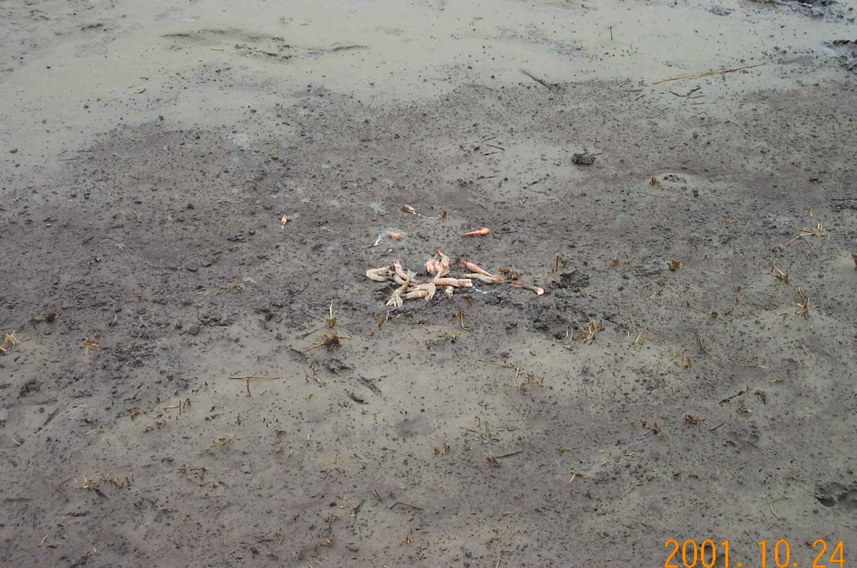

Slide 16
Cultivo Intensivo, Porque?
No todas las camaroneras tierra adentro deben de ser intensivas.
Razones por la que la mayoría los son:
  Alto costo y poca disponibilidad de agua y tierra.
  Mejor absorción de costos fijos.
  Bioseguridad es mas fácil en sistemas pequeños.
  Alto costo de sales???
  Si los otros lo hacen así, ha de ser por algo?

Slide 17
Futuro De La Actividad ?
Difícil predecir futuro de actividad nueva. Especialmente si depende de tantas variables.
Análisis FODA.
  Fortalezas y Debilidades (internas).
  Oportunidades y Amenazas (externas).
Posibles Estrategias a Futuro.

Slide 18
Fortalezas
Industria de Apoyo.
Técnicos y M.O. Capacitada.
Técnicas producción validadas.
Prestigio y Experiencia del país en industria de camarones.
P. vannamei acepta condiciones de cultivo.
Mayor Bioseguridad.
Cultivo Intensivo permite mejor uso agua y suelo y mayores inversiones.

Slide 19
Industria De Apoyo E Infraestructura
FORTALEZA IMPORTANTE.
Proveedores (poder negociación bajo):
  Larva y nauplios.
  Balanceado.
  Suministros e Insumos.
  Equipos.
Apoyo:
  Laboratorios de análisis y asesoría.
  Seguridad y transporte.
  Centros de capacitación.
Mercado abierto: Empacadoras compitiendo.
Otros Servicios.

Slide 20
Técnicos y Mano de Obra Capacitada
FORTALEZA IMPORTANTE.
Técnicos con formación académica y experiencia necesaria.
  Se adaptan muy rápido a nueva metodología.
Centros de capacitación.
  Oferta laboral a futuro.
Mano de obra experimentada.
  En trabajos con camarón.

Slide 21
Técnicas Para Cultivo Intensivo Y En Agua Dulce Validadas
FORTALEZA IMPORTANTE.
Experiencias y tecnología extranjera, junto con experiencia nacional:
  Técnica propia adaptada a nuestro medio.
Actualmente hay técnicas para cultivo intensivo y/o en agua dulce que funcionan en nuestro medio.
Después de haberlo hecho hay confianza en lo que se puede hacer.
Resultados exitosos de entre 4,000 y 20,000 lbs/ ha / ciclo reportados.
Problemas actuales en su mayor parte independientes de metodología cultivo.

Slide 22
Prestigio y Experiencia País
FORTALEZA MENOR.
Ecuador a pesar de haber perdido su puesto en producción y ventas, es todavía visto en el exterior como líder.
Prestigio del país sigue vigente.
Experiencia e infraestructura de comercialización del país permite buen acceso a mercados.

Slide 23
Especie Acepta Condiciones Cultivo
FORTALEZA MENOR.
P. vannamei se cultiva fácilmente en altas densidades.
Maduración y producción de semilla con técnica conocida.
Resiste condiciones de baja salinidad sin afectar supervivencia y crecimiento.

Slide 24
Rangos De Calidad De Agua Recomendados Para Cultivo Camarón
Parámetro | Valor
Salinidad | 0.5 – 35 ppt..
Cloruros | > 300 ppm.
Sodio | > 200 ppm.
Dureza Total como CaCO₃ | > 150 ppm.
Dureza Calcio Como CaCO₃ | > 100 ppm.
Dureza magnesio como CaCO₃ | > 50 ppm.
Alcalinidad Total como CaCO₃ | > 100 ppm.
Van Wyk y Scarpa (1999)
Notes:
Estas son los rangos de Calidad de Agua recomendados por HBOI en 1999

Slide 25
Mayor Bioseguridad
FORTALEZA IMPORTANTE.
Cultivo tierra adentro aísla las piscinas de fuentes de enfermedades.
Fuentes de agua no son compartidas.
Invertebrados marinos portadores de enfermedades no existen.
Menor área permitiría mejor control.

Slide 26
Mejor Uso Recursos y Mayores Inversiones
FORTALEZA IMPORTANTE.
Cultivo intensivo permite uso de suelo y agua mas eficiente.
Permite mayor inversión ya que la misma se amortiza para mas libras.
Permite manejos que no se lo puede hacer en cultivos extensivos:
  Liners.
  Invernaderos.
  Mejor control y bioseguridad.
  Automatización.

Slide 27
Debilidades
Alta inversión y capital de trabajo necesarios.
Desconocimiento de requerimientos iónicos exactos para P. vannamei.
Continúa uso de sales.
Falta de fuente confiable de semilla libre de virus WSSV.
No se ha logrado erradicar presencia de WSSV.

Slide 28
Alta Inversión Necesaria
DEBILIDAD MENOR.
No funciona como ventaja (barrera de entrada a competencia).
  Se evalúa industria nacional.
  Impide aumento de sector en el país.
A nivel internacional funcionaría de manera inversa por mayor disponibilidad de financiamiento.

Slide 29
Costos Construcción 15Has

Slide 30
Costos Construcción 15Has

Slide 31
Costos Operación (1)

Slide 32
Costos Operación (2)

Slide 33
Desconocimiento Requerimientos iónicos mínimos de P. vannamei
DEBILIDAD MENOR.
Muchos de los requerimientos mínimos antes determinados no han sido los mínimos. Se ha logrado cultivar camarón a menor concentración.
No permite de antemano saber que agua es o no adecuada para cultivo de camarón.
Desconocimiento ha fomentado el uso de sales.
Sin embargo falta de conocimiento no ha detenido industria.

Slide 34
Uso de Sales
DEBILIDAD MENOR.
Presenta varios problemas:
  Riesgo medio Ambiente.
  Percepción negativa público.
  Alto costo producción y prevención.
  Reacción negativa vecinos.
Imprescindible en ciertas áreas , pero preferible buscar otra área.
Investigación indica que es menos necesaria que lo que antes se pensaba.
Productores cambiando metodología.

Slide 35
Falta De Fuente Confiable De Semilla Libre De WSSV
DEBILIDAD MAYOR.
Talvez mayor problema que enfrenta sector.
Fuente de agua de laboratorios está contaminada.
Como están reproductores?
Pruebas PCR no han detectado ni limitado introducción de virus a sistemas antes limpios.
Falla del sistema o falta confiabilidad de ciertos laboratorios PCR?
Culpa de propios camaroneros?

Slide 36
No Se Ha Logrado Impedir WSSV
Talvez no Debilidad sino efecto de ella.???
Brotes de mortalidad por WSSV en la mayor parte de las zonas de cultivo tierra adentro:
  Santa Lucía.
  Palestina.
  Nobol - Lomas Sargentillo.
  Taura.
  Puerto Inca.
Se piensa detonante: cambio de temperatura.
Se piensa que entró por larva. ???
Productores reacios a reconocer problema.
Camarón Flota cuando se muere.
¿Permanecerá virus?

Slide 37
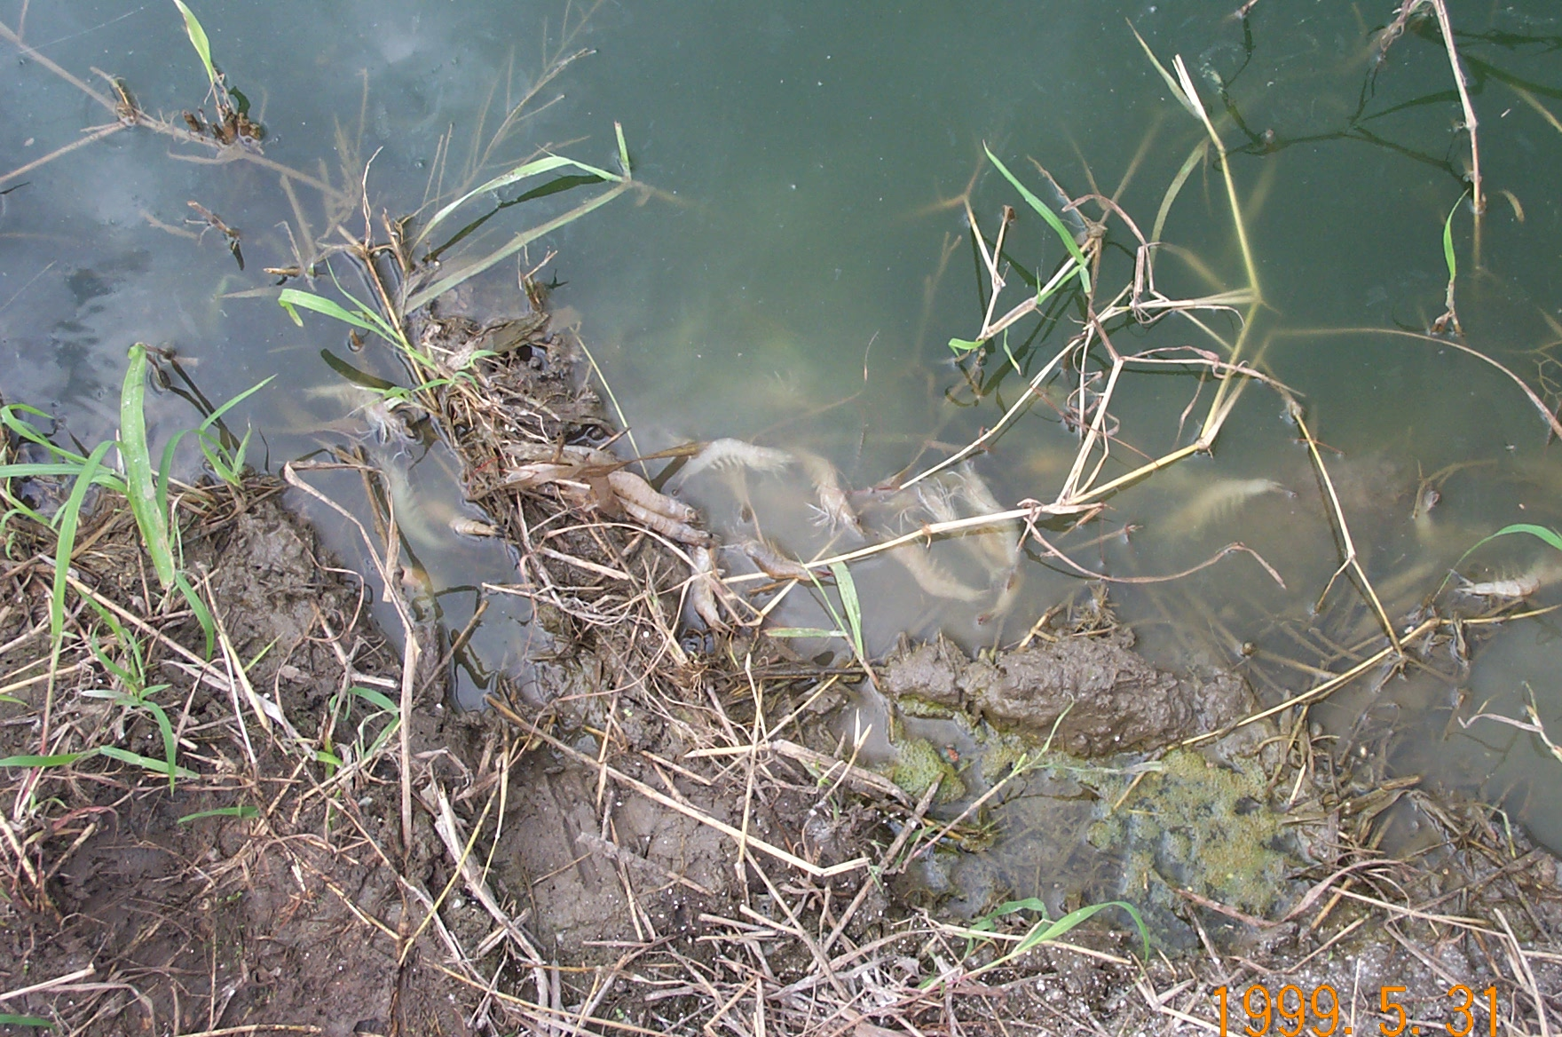
2002.06.18

Slide 38
Oportunidades
Bajos Costos Insumos.
Decreto 1952-A.
Menor peligro impactos ambientales y socio económicos.

Slide 39
Bajos Costos Insumos
OPORTUNIDAD MENOR.
Coyuntural.
No sostenible a largo plazo.
 | Ecuador | Panamá | Colombia | México
Larva (millar) | $2.00 | $4.50 | $4.50 | $6.50
Alimento (T.M.) | $400 | $500 | $500 | $630
Diesel (Galón) | $0.90 | $1.33 | $0.76 | $1.12
M.O. (/ mes) | $170 | $180 | $170 | $200
Empaque (/ Lb) | $0.40 | $0.45 | $0.40 | $0.45
Comercializacion | 2.0% | 2.8% | 1.0% | 7.0%
Fuente : Panorama Acuícola (2002)

Slide 40
Decreto Ejecutivo 1952-A
OPORTUNIDAD IMPORTANTE.
Pese a sus problemas:
Es instrumento que legaliza y da derecho de funcionamiento a la actividad.
Una vez aprobado, quita presión ambiental al productor. Importante en sector cuestionado.
Regula el desarrollo sustentable del cultivo.
Permitiría cultivo amistoso al ambiente:
Da paso a estrategias de mercadeo “verdes.”
Principales problemas:
  Falta de regulaciones complementarias:
    Resta Aplicabilidad.
  Generaliza mucho.

Slide 41
Menor Peligro Impactos Ambientales Y Socio Económicos.
OPORTUNIDAD MENOR.
Percepción del público disminuye esta oportunidad.
Bien manejado, cultivo en tierras altas tendría menor impacto ambiental que cultivo de camarón tradicional:
  Menor impacto sobre manglares y zonas costeras.
  Mayor diversificación de tierra productiva.
  Menor descarga de aguas residuales.
  No pesca de larva silvestre y pesca acompañante.

Slide 42
Amenazas
Falta de opciones de Financiamiento y riesgo del país.
Precios bajos en mercado del camarón.
Pérdida de diferenciación del producto.
Falta apoyo en investigación aplicada por entidades gubernamentales.
Percepción de Camarón = Sal.
Trámites engorrosos y falta de regulaciones complementarias.
Intereses políticos.

Slide 43
Falta Financiamiento Y Riesgo País
AMENAZA MAYOR.
Falta de fuentes de financiamiento no permiten una mayor difusión de la actividad.
En caso de falta de liquidez, falta de créditos limitarían capacidad de reacción de empresas ya establecidas.
Inversión extranjera poco probable.

Slide 44
Precios Bajos Camarón
AMENAZA MAYOR.
De continuar precios bajos y alta oferta por otros países, márgenes se reducirían dramáticamente.
Problemas de mortalidad por enfermedades limitarían capacidad de reacción.
Perdidas de capital de operación en negocios nuevos podrían obligar a cierre de empresas con menor liquidez.

Slide 45
Perdida Diferenciación
AMENAZA MAYOR.
En economías restringidas, comensales aceptaron ofertas de restaurantes con camarón de menor calidad y precio (Asia).
Difícil saber si P. vannamei podrá recobrar su puesto anterior.
“Ecuadorian White” perdió en parte su valor percibido.
Una vez que producto ha sido remplazado, es difícil que recobre su puesto anterior.

Slide 46
Falta Apoyo En Investigación Aplicada Por Gobierno
AMENAZA MENOR.
Centros de investigación auspiciados por gobierno no se enfocan en temas específicos que requiere industria.
Ha sido compensado en parte por esfuerzo de investigación de empresa privada e importación de tecnología.
Contras:
  Duplicación de esfuerzos y falta de unidad y continuidad en investigación.
  Falta de aplicabilidad de algunas tecnologías.

Slide 47
Percepción Camarón = Sal
AMENAZA MENOR.
Percepción del público no del todo de acuerdo a la realidad.
Influenciada por intereses políticos y grupos de presión.
En realidad camarón puede ser cultivado con agua dulce apta para cultivo agrícola.
Falta difusión de información al público.

Slide 48
Tramites Engorrosos y Falta Regulaciones Complementarias
AMENAZA MENOR.
Trámites engorrosos dificultan legalización de la actividad, lo que limita control de “ilegales”.
Subsecretaría Agricultura activamente oponiéndose al desarrollo de actividad.
Trámite de permiso de funcionamiento demora mas de 6 meses.
Faltan regulaciones que complementen leyes actuales.
  Pago de Licencia Ambiental.
  Texto Garantía.

Slide 49
Intereses Político - Económicos
AMENAZA MENOR => MAYOR?
Percepción Camarón = PLATA.
Intereses de particulares incentivan masas para protestar bajo agenda propia:
  Universidad Agraria.
  Swett.
  Comités Campesinos. Pensando pescar a rio revuelto. Algunos auspiciados por los anteriores.
Primera Defensa: Legalizar situación.

Slide 50
Estrategias A Futuro
Cambio a no usar Sal.
Diferenciación: Camarón Ecológico.
Sistema “Pollo”:
Uso de Liners.
Sistemas de invernadero.
Sistemas Heterótrofos cero recambio (ZEHS).

Slide 51
No Sal
Inicios de Cultivo tierra adentro se pensó que sal era indispensable.
Resultados han demostrado que no es necesario en mucho de los casos.
En casos donde es necesario, podría ser mas rentable buscar otro sitio donde no se necesite sal.
Muchos productores se están inclinando por no uso de sal:
  Economía en costo directo.
  Economía en Inversiones Fijas.
  Economía percepción público.

Slide 52
Camarón Ecológico
Percepción de “Valor” por público dirá que tan conveniente es.
Regulaciones actuales y menor impacto sobre medio ambiente ayudarían a lograr diferenciación por “amigable con medio ambiente”.

Slide 53
Sistema “Pollo”
Independencia de semilla silvestre.
  Ya se está logrando.
Bioseguridad.
  En camino.
Mayor intensificación y control sobre el sistema.
  En camino.
Mejoramiento Genético:
  Ver características más importantes.
Vacunas:
  No aplicable.

Slide 54
Uso Liners e Invernaderos
Liners:
  Mayor rotación piscinas.
  Menor contaminación enfermedades.
  Mayor control materia orgánica.
Invernaderos:
  Mayor control temperatura.
  Mayor crecimiento.
  Posible menor riesgo enfermedad.
Contras: Alto Costo.

Slide 55
Manejo De N Y Materia Orgánica
16% de la proteína en un balanceado es N.
  30% Prot. ~ C:N ~ 11:1.
  22% Prot. ~ C:N ~ 16:1.
  18% Prot. ~ C:N ~ 20:1.
  35-40% Prot. ~ C:N < 10:1.
Relación C:N :
  Muy alta: MO se descompone lento.
  Muy baja: Acumula N y MO descompone lento.
  Optimo : 15 – 30 : 1.
Balanceado con menor proteína o aplicación de MO con baja proteína ayuda a descomposición MO y establecer comunidad bacteriana.

Slide 56
Manejo De N Y Materia Orgánica
Descomposición de MO por bacterias necesita además de correcto C:N de Oxigeno.
  Bacterias Ya están presentes en piscina, necesario para su desarrollo : Relación C:N y O₂.
Sistema ZEHS: Baja proteína, alta alimentación y alta aireación:Suspender MO y formar comunidades bacterianas, aportan alimento para el camarón.
  Liners. Evitar suspender arcilla.
  Alta biomasa y alta densidad (125 –140 Pl/m²).
  Alta Aireación (30 HP/Ha): O₂ para camarón, suspender sólidos (6- 12 m/Min.) y O₂ Bacterias.
  Alto aporte MO.Alimento+Fertilización Orgánica.
  Correcto C:N. Baja Proteína y Aplicación MO.

Slide 57
Muchas Gracias

